Slide 1
注释版文件示例
--北方工业大学
注：本软件每次只可计算一次微震事件的破裂类型，且需要输入有且只有六个探头位置及对应波形信息。

Slide 2
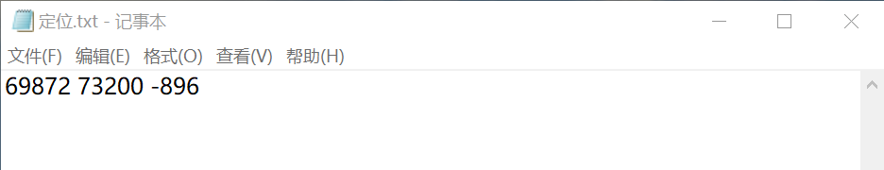
X
Y
Z

Slide 3
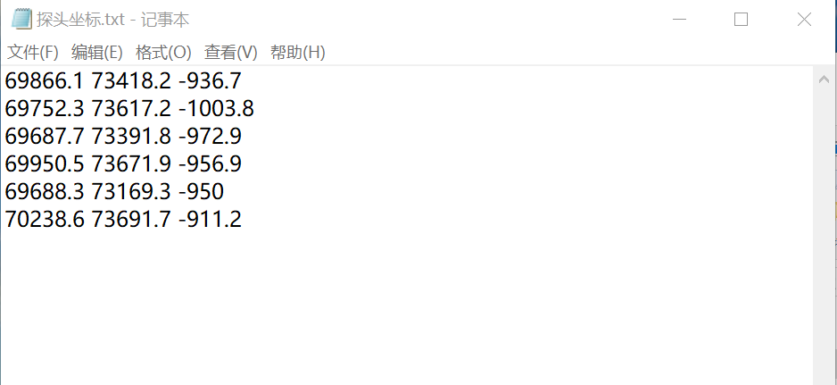
X
Y
Z
探头1
探头2
探头3
。
。
。

Slide 4
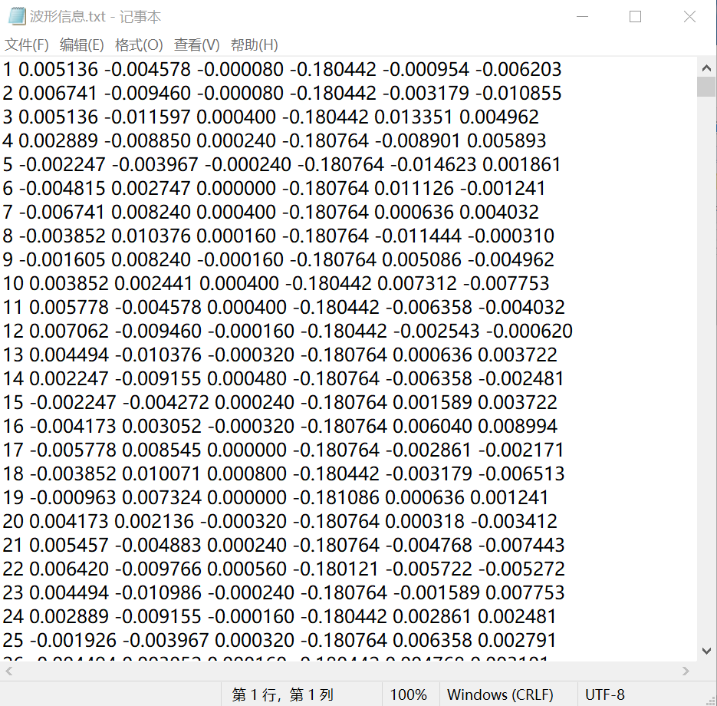
探头1
波形
探头2
波形
探头3
波形
以此类推，请注意顺序与探头位置中探头顺序一一对应

Slide 5
软件使用说明
--北方工业大学

Slide 6
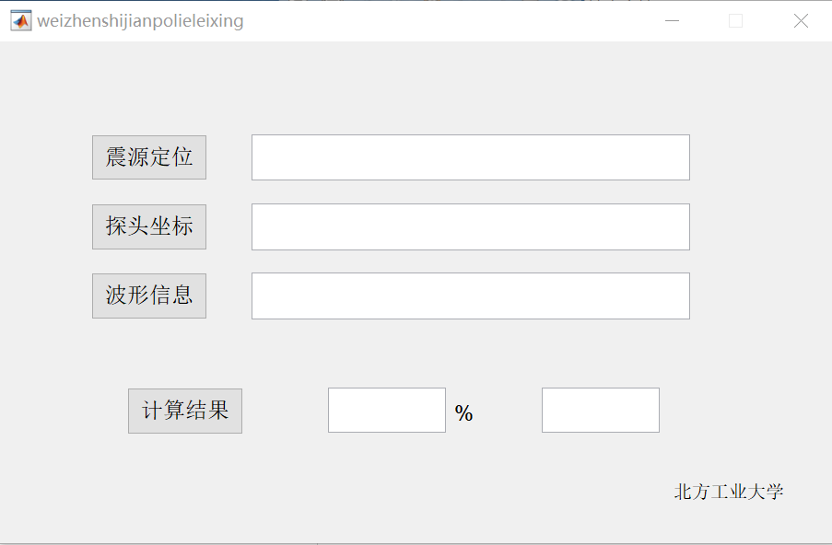
1、点击按钮，选择对应文件
2、点击按钮，选择对应文件
3、点击按钮，选择对应文件
4、点击按钮查看计算结果

